Slide 1
尚硅谷大模型技术
从数据分析基础到实战应用，掌握NumPy与Pandas的核心功能
木棉老师

Slide 2
1.1 课程导论
为什么要学数据分析？
功能 | Excel | Python (Pandas)
数据处理量 | 1万行以内 | 100万行以上
自动化 | 手动操作 | 代码一键运行
学习难度 | 简单 | 需基础编程知识

Slide 3






1.1 课程导论
学完能做什么？

Slide 4




1.1 课程导论
数据分析的完整流程
数据收集
数据清洗
数据分析
数据可视化
数据从哪里来？
缺失值
错误数据
格式混乱
统计（平均值、最大值、比例）
分组对比（如男vs女用户的消费差异）
一图胜千言
折线图（趋势）
柱状图（对比）
散点图（相关性）

Slide 5
1.1 课程导论
数据分析工具链
1
2
3
Numpy
Pandas
Matplotlib
高性能数值计算（矩阵/向量）
数据的"发动机"
表格数据处理（类似高级Excel）
数据的"手术刀"
数据可视化（绘图库）
数据的"翻译官"
Anaconda
Jupyter Notebook

Slide 6
01
数据分析概述与环境搭建
02
Numpy科学计算
03
Pandas 数据处理
04
数据可视化
05
项目实战1

Slide 7
第1章 数据分析概述与环境搭建

Slide 8
01
课程导论
02
Anaconda安装
03
Jupyter笔记本的使用
04
本章小结

Slide 9

1.2 Anaconda安装
Anaconda简介

Slide 10
1.2 Anaconda安装
Anaconda简介
就像安装一个应用程序一样简单，它为您预先安装好了许多常用的工具，无需单独配置。
方便安装
包含一个名为 Conda 的包管理器，用于安装、更新和管理软件包。
包管理器
可以轻松地创建和管理多个独立的 Python 环境，比如可以安装 python2 和 python3 环境，实现自由切换。
环境管理
捆绑了许多用于数据科学、机器学习和科学计算的重要工具和库，如 NumPy、Pandas、Matplotlib、SciPy、Scikit-learn 等
集成工具和库
可在Windows、macOS和 Linux等操作系统上运行，使其成为一个跨平台的解决方案。
跨平台性

Slide 11
1.2 Anaconda安装
Anaconda简介
对比维度 | Anaconda方案 | 原生Python+pip方案
安装难度 | 一键安装所有工具 | 需手动装每个库
依赖管理 | Conda自动解决依赖冲突 | pip可能遇到版本兼容问题
磁盘占用 | 较大（3GB+基础包） | 可按需安装（最小仅几十MB）
适用场景 | 初学者/快速开始数据分析 | 开发者/需要精确控制环境
典型案例 | 学校教学/个人学习 | 生产服务器部署

Slide 12
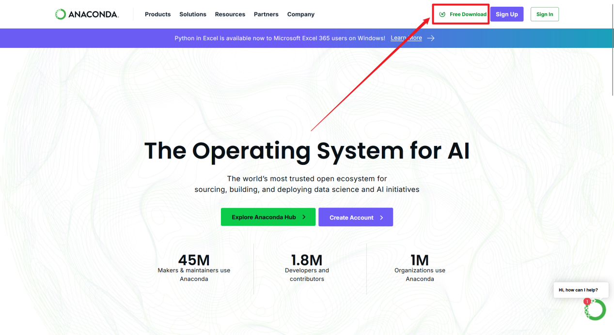
1.2 Anaconda安装
下载与安装

Slide 13
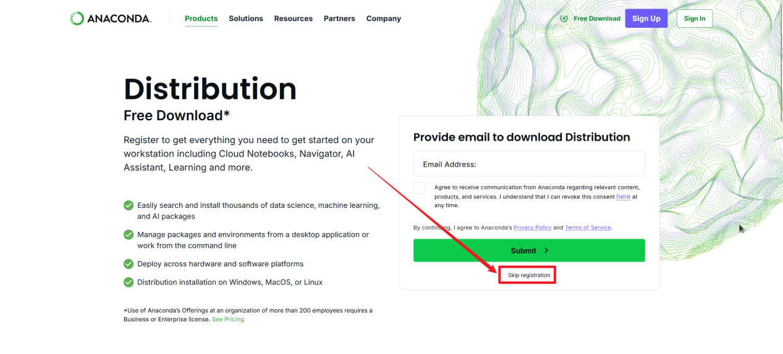
1.2 Anaconda安装
下载与安装

Slide 14
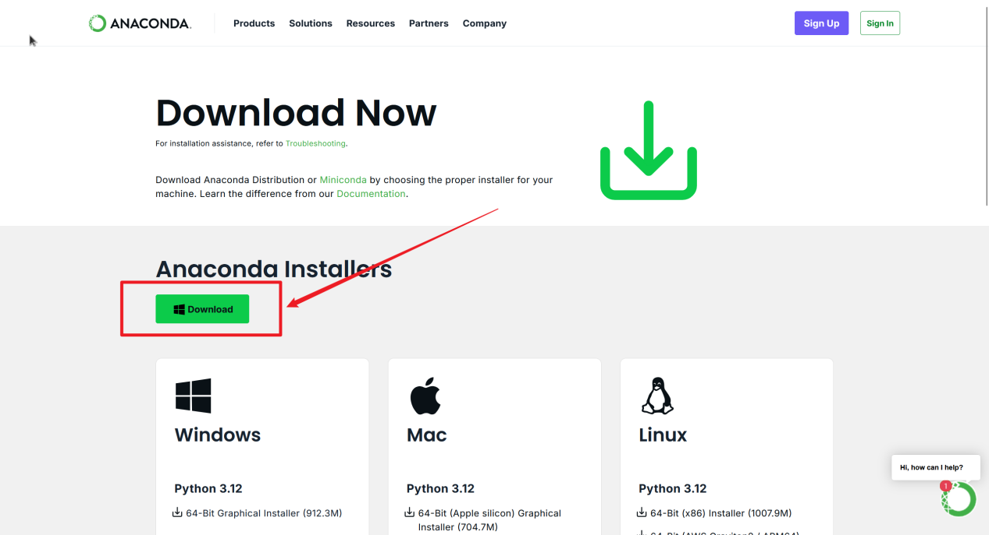
1.2 Anaconda安装
下载与安装

Slide 15

1.2 Anaconda安装
下载与安装

Slide 16
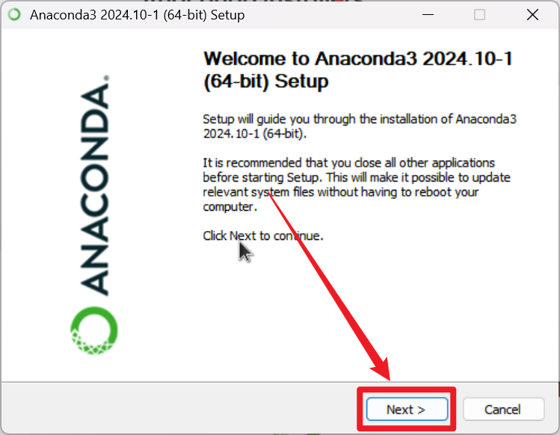
1.2 Anaconda安装
下载与安装

Slide 17
01
课程导论
02
Anaconda安装
03
Jupyter笔记本的使用
04
本章小结

Slide 18
1.3 Jupyter笔记本的使用
Jupyter 是一个开源的交互式计算环境，广泛应用于数据科学、机器学习、科学研究等领域，主要组件有Jupyter Notebook和Jupyter Lab。
JupyterLab作为Jupyter Notebook 的继承者，提供了更现代化和功能丰富的界面。
JupyterLab的多文档界面、内置协作功能和扩展系统使其成为数据科学家和研究人员的首选。

Slide 19
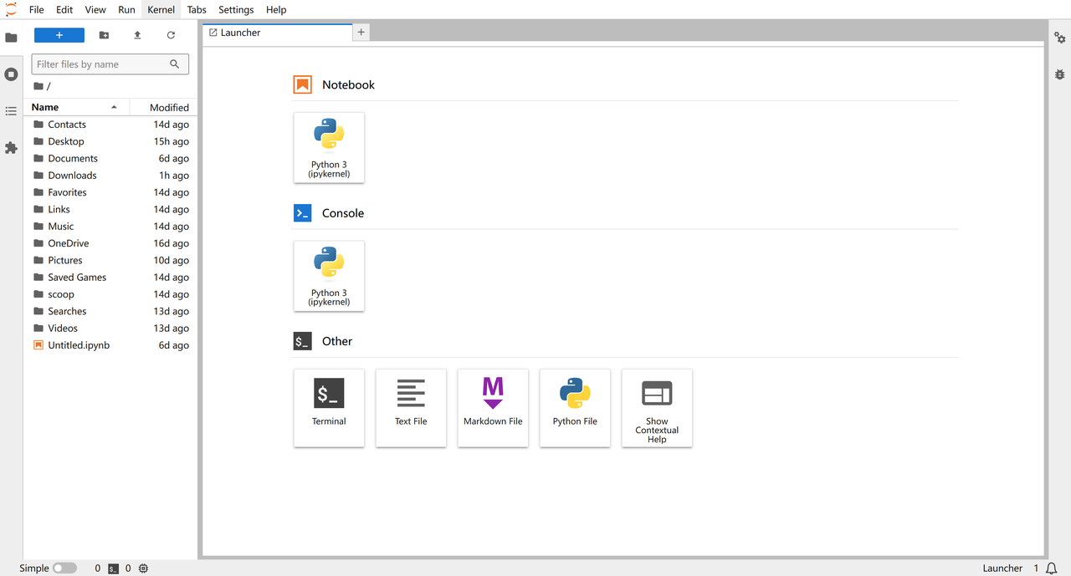
1.3 Jupyter笔记本的使用
使用本地Jupyter

Slide 20
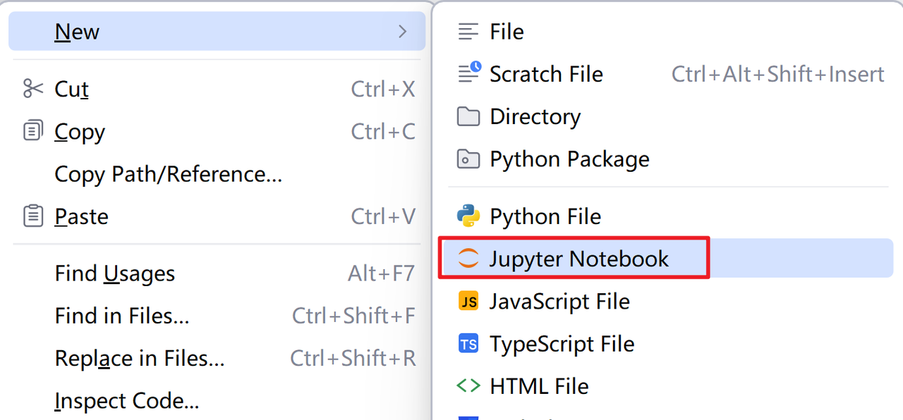
1.3 Jupyter笔记本的使用
PyCharm中集成Jupyter

Slide 21
1.3 Jupyter笔记本的使用
Jupyter快捷键
快捷键 | 功能
esc | 从输入模式退出到命令模式
a | 在当前cell上面创建一个新的cell
b | 在当前cell 下面创建一个新的cell
dd | 删除当前cell
m | 切换到markdown模式
y | 切换到code模式
ctrl+回车 | 运行cell
shift +回车 | 运行当前cell并创建一个新的cell

Slide 22
01
课程导论
02
Anaconda安装
03
Jupyter笔记本的使用
04
本章小结

Slide 23


1.4 本章小结
数据分析的完整流程
工具安装
数据收集→数据清洗→
数据分析→数据可视化
数据分析核心三件套
Numpy
Pandas
Matplotlib

Slide 24
第2章 Numpy科学计算

Slide 25
01
Numpy介绍
02
ndarray
03
Numpy常用函数
04
案例练习

Slide 26
2.1 Numpy介绍
numpy是Python中科学计算的基础包。
它是一个Python库，提供多维数组对象、各种派生对象（例如掩码数组和矩阵）以及用于对数组进行快速操作的各种方法，包括数学、逻辑、形状操作、排序、选择、I/O 、离散傅里叶变换、基本线性代数、基本统计运算、随机模拟等等。
numpy的部分功能如下：
ndarray，一个具有矢量算术运算和复杂广播能力的快速且节省空间的多维数组。
用于对整组数据进行快速运算的标准数学函数（无需编写循环）。
用于读写磁盘数据的工具以及用于操作内存映射文件的工具。
线性代数、随机数生成以及傅里叶变换功能。
用于集成由C、C++、Fortran等语言编写的代码的API。

Slide 27
2.2 ndarray
Numpy 数组 (ndarray) 的核心特性
多维性：支持 0 维（标量）、1 维（向量）、2 维（矩阵）及更高维数组。
同质性：所有元素类型必须一致（通过 dtype 指定）。
高效性：基于连续内存块存储，支持向量化运算。
Notes:
NumPy 数组 (ndarray) 的核心特性
多维性：支持 0 维（标量）、1 维（向量）、2 维（矩阵）及更高维数组。
同质性：所有元素类型必须一致（通过 dtype 指定）。
高效性：基于连续内存块存储，支持向量化运算。

Slide 28
2.2 ndarray
ndarray的属性
属性名称 | 通俗解释 | 使用示例
shape | 数组的形状：行数和列数（或更高维度的尺寸）。 | arr.shape
ndim | 维度数量：数组是几维的（1维、2维、3维等）。 | arr.ndim
size | 总元素个数：数组中所有元素的总数。 | arr.size
dtype | 元素类型：数组中元素的类型（整数、浮点数等）。 | arr.dtype
Notes:
NumPy 数组 (ndarray) 的核心特性
多维性：支持 0 维（标量）、1 维（向量）、2 维（矩阵）及更高维数组。
同质性：所有元素类型必须一致（通过 dtype 指定）。
高效性：基于连续内存块存储，支持向量化运算。

Slide 29
2.2 ndarray
ndarray的属性
属性名称 | 通俗解释 | 使用示例
T | 转置：行变列，列变行。 | arr.T
itemsize | 单个元素占用的内存字节数。 | arr.itemsize
nbytes | 数组总内存占用量：size * itemsize。 | arr.nbytes
flags | 内存存储方式：是否连续存储（高级优化）。 | arr.flags
Notes:
NumPy 数组 (ndarray) 的核心特性
多维性：支持 0 维（标量）、1 维（向量）、2 维（矩阵）及更高维数组。
同质性：所有元素类型必须一致（通过 dtype 指定）。
高效性：基于连续内存块存储，支持向量化运算。

Slide 30
2.2 ndarray
ndarray的创建
1. 基础构造： 适用于手动构建小规模数组或复制已有数据。
2. 预定义形状填充： 用于快速初始化固定形状的数组（如全0占位、全1初始化）。
3. 基于数值范围生成： 生成数值序列，常用于模拟时间序列、坐标网格等。
4. 特殊矩阵生成： 数学运算专用（如线性代数中的单位矩阵）。
5. 随机数组生成： 模拟实验数据、初始化神经网络权重等场景。
6. 高级构造方法： 处理非结构化数据（如文件、字符串）或通过函数生成复杂数组。
Notes:
1. 基础构造： 适用于手动构建小规模数组或复制已有数据。
2. 预定义形状填充： 用于快速初始化固定形状的数组（如全0占位、全1初始化）。
3. 基于数值范围生成： 生成数值序列，常用于模拟时间序列、坐标网格等。
4. 特殊矩阵生成： 数学运算专用（如线性代数中的单位矩阵）。
5. 随机数组生成： 模拟实验数据、初始化神经网络权重等场景。
6. 高级构造方法： 处理非结构化数据（如文件、字符串）或通过函数生成复杂数组。

Slide 31
2.2 ndarray
ndarray的创建
用途 | 方法
基础构造 | np.array() | np.copy()
预定义形状填充 | np.zeros() | np.ones() | np.empty() | np.full()
基于数值范围生成 | np.arange() | np.linspace() | np.logspace()
特殊矩阵生成 | np.eye() | np.diag()
随机数组生成 | np.random.rand() | np.random.randn() | np.random.randint()
高级构造方法 | np.array() | np.loadtxt() | np.fromfunction()
Notes:
NumPy 数组 (ndarray) 的核心特性
多维性：支持 0 维（标量）、1 维（向量）、2 维（矩阵）及更高维数组。
同质性：所有元素类型必须一致（通过 dtype 指定）。
高效性：基于连续内存块存储，支持向量化运算。

Slide 32
2.2 ndarray
矩阵
名称 | 维度 | 示例 | 备注
标量 | 0维 | 5, 3.14 | 单个数字，无行列
向量 | 1维 | [1, 2, 3] | 只有行或列（一维数组）
矩阵 | 2维 | [[1, 2], [3, 4]] | 严格的行列结构（二维表）
张量 | ≥3维 | [[[1, 2], [3, 4]]] | 高阶数组（如RGB图像）
Notes:
NumPy 数组 (ndarray) 的核心特性
多维性：支持 0 维（标量）、1 维（向量）、2 维（矩阵）及更高维数组。
同质性：所有元素类型必须一致（通过 dtype 指定）。
高效性：基于连续内存块存储，支持向量化运算。

Slide 33
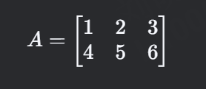
2.2 ndarray
矩阵
矩阵是一个由 行（row） 和 列（column） 排列成的矩形数组。
形状（shape）：这个矩阵有 2 行 3 列，记作 2×3 矩阵。
元素（entry）：矩阵中的每个数字称为元素。
Notes:
NumPy 数组 (ndarray) 的核心特性
多维性：支持 0 维（标量）、1 维（向量）、2 维（矩阵）及更高维数组。
同质性：所有元素类型必须一致（通过 dtype 指定）。
高效性：基于连续内存块存储，支持向量化运算。

Slide 34
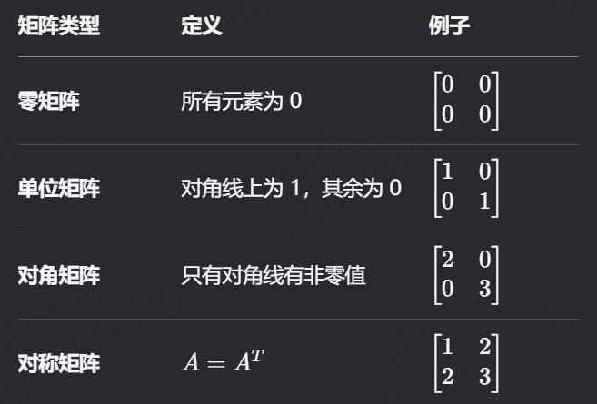
2.2 ndarray
特殊矩阵
Notes:
NumPy 数组 (ndarray) 的核心特性
多维性：支持 0 维（标量）、1 维（向量）、2 维（矩阵）及更高维数组。
同质性：所有元素类型必须一致（通过 dtype 指定）。
高效性：基于连续内存块存储，支持向量化运算。

Slide 35
2.2 ndarray
ndarray的数据类型
数据类型 | 说明
bool | 布尔类型
int8、uint8 int16、uint16 int32、uint32 int64、uint64 | 有符号、无符号的8位（1字节）整型 有符号、无符号的16位（2字节）整型 有符号、无符号的32位（4字节）整型 有符号、无符号的64位（8字节）整型
float16 float32 float64 | 半精度浮点型 单精度浮点型 双精度浮点型
complex64 complex128 | 用两个32位浮点数表示的复数 用两个64位浮点数表示的复数
Notes:
NumPy 数组 (ndarray) 的核心特性
多维性：支持 0 维（标量）、1 维（向量）、2 维（矩阵）及更高维数组。
同质性：所有元素类型必须一致（通过 dtype 指定）。
高效性：基于连续内存块存储，支持向量化运算。

Slide 36
2.2 ndarray
索引与切片
索引/切片类型 | 描述/用法
基本索引 | 通过整数索引直接访问元素。索引从0开始。
行/列切片 | 使用冒号 : 切片语法选择行或列的子集。
连续切片 | 从起始索引到结束索引按步长切片。
使用 slice 函数 | 通过 slice(start, stop, step) 定义切片规则。
布尔索引 | 通过布尔条件筛选满足条件的元素。支持逻辑运算符 &、|。
Notes:
NumPy 数组 (ndarray) 的核心特性
多维性：支持 0 维（标量）、1 维（向量）、2 维（矩阵）及更高维数组。
同质性：所有元素类型必须一致（通过 dtype 指定）。
高效性：基于连续内存块存储，支持向量化运算。

Slide 37
2.3 Numpy常用函数
基本数学 | np.sqrt(x) | 统 计 | np.sum(x) | 比 较 | np.greater(a, b) | 其 他 | np.concatenate((a, b))
 | np.exp(x) |  | np.mean(x) |  | np.less(a, b) |  | np.split(x, indices)
 | np.log(x) |  | np.median(x) |  | np.equal(a, b) |  | np.reshape(x, shape)
 | np.sin(x) |  | np.std(x) |  | np.logical_and(a, b) |  | np.copy(x)
 | np.abs(x) |  | np.var(x) |  | np.where(condition, x, y) |  | np.isnan(x)
 | np.power(a, b) |  | np.min(x) / np.max(x) | 去 重 | np.unique(x) | 排 序 | np.sort(x)
 | np.round(x, n) |  | np.percentile(x, q) |  | np.in1d(a, b) |  | x.sort()
 |  |  |  |  |  |  | np.argsort(x)
 |  |  |  |  |  |  | np.lexsort(keys)
Notes:
NumPy 数组 (ndarray) 的核心特性
多维性：支持 0 维（标量）、1 维（向量）、2 维（矩阵）及更高维数组。
同质性：所有元素类型必须一致（通过 dtype 指定）。
高效性：基于连续内存块存储，支持向量化运算。

Slide 38
2.3 Numpy常用函数
统计基础
总和（和） | 中位数 | 分位数
计数（非空） | 众数 | 方差
唯一计数 | 众数个数 | 标准差
频率统计 | 最大值 | 协方差
平均数 | 最小值 | 相关系数
Notes:
NumPy 数组 (ndarray) 的核心特性
多维性：支持 0 维（标量）、1 维（向量）、2 维（矩阵）及更高维数组。
同质性：所有元素类型必须一致（通过 dtype 指定）。
高效性：基于连续内存块存储，支持向量化运算。

Slide 39
2.3 Numpy常用函数
统计基础
1. 总和（和）
数学定义与解释：所有数值相加的结果，即 \( \text{Sum} = \sum_{i=1}^n x_i \)。
常见用途：计算总收入、总支出、总分等。
题目：计算班级5位同学的数学成绩总和：[85, 90, 78, 92, 88]。
Notes:
1. 总和（和）
数学定义与解释：所有数值相加的结果，即
Sum
=
∑
i
=
1
n
x
i
Sum=∑
i=1
n
​
x
i
​
。
常见用途：计算总收入、总支出、总分等。
题目：计算班级5位同学的数学成绩总和：[85, 90, 78, 92, 88]。
答案：
85
+
90
+
78
+
92
+
88
=
433
85+90+78+92+88=433。

Slide 40
2.3 Numpy常用函数
基本数学 | np.sqrt(x) | 统 计 | np.sum(x) | 比 较 | np.greater(a, b) | 其 他 | np.concatenate((a, b))
 | np.exp(x) |  | np.mean(x) |  | np.less(a, b) |  | np.split(x, indices)
 | np.log(x) |  | np.median(x) |  | np.equal(a, b) |  | np.reshape(x, shape)
 | np.sin(x) |  | np.std(x) |  | np.logical_and(a, b) |  | np.copy(x)
 | np.abs(x) |  | np.var(x) |  | np.where(condition, x, y) |  | np.isnan(x)
 | np.power(a, b) |  | np.min(x) / np.max(x) | 去 重 | np.unique(x) | 排 序 | np.sort(x)
 | np.round(x, n) |  | np.percentile(x, q) |  | np.in1d(a, b) |  | x.sort()
 |  |  |  |  |  |  | np.argsort(x)
 |  |  |  |  |  |  | np.lexsort(keys)
Notes:
NumPy 数组 (ndarray) 的核心特性
多维性：支持 0 维（标量）、1 维（向量）、2 维（矩阵）及更高维数组。
同质性：所有元素类型必须一致（通过 dtype 指定）。
高效性：基于连续内存块存储，支持向量化运算。

Slide 41
第3章 Pandas 数据处理

Slide 42
01
Pandas 简介
05
数据分析与统计
02
核心数据结构：Series
06
时间序列分析
03
核心数据结构：DataFrame
07
高级应用
04
数据清洗与预处理
08
案例练习

Slide 43
3.1 Pandas简介
Pandas 是什么？
Pandas 是 Python 数据分析工具链中最核心的库，充当数据读取、清洗、分析、统计、输出的高效工具。
Pandas 提供了易于使用的数据结构和数据分析工具，特别适用于处理结构化数据，如表格型数据（类似于Excel表格）。
Pandas 是数据科学和分析领域中常用的工具之一，它使得用户能够轻松地从各种数据源中导入数据，并对数据进行高效的操作和分析。
Notes:
1. 总和（和）
数学定义与解释：所有数值相加的结果，即
Sum
=
∑
i
=
1
n
x
i
Sum=∑
i=1
n
​
x
i
​
。
常见用途：计算总收入、总支出、总分等。
题目：计算班级5位同学的数学成绩总和：[85, 90, 78, 92, 88]。
答案：
85
+
90
+
78
+
92
+
88
=
433
85+90+78+92+88=433。

Slide 44
3.1 Pandas简介
Pandas 是什么？
Pandas是基于NumPy构建的专门为处理表格和混杂数据设计的Python库，核心设计理念包括：
- 标签化数据结构：提供带标签的轴
- 灵活处理缺失数据：内置NaN处理机制
- 智能数据对齐：自动按标签对齐数据
- 强大IO工具：支持从CSV、Excel、SQL等20+数据源读写
- 时间序列处理：原生支持日期时间处理和频率转换
Notes:
1. 总和（和）
数学定义与解释：所有数值相加的结果，即
Sum
=
∑
i
=
1
n
x
i
Sum=∑
i=1
n
​
x
i
​
。
常见用途：计算总收入、总支出、总分等。
题目：计算班级5位同学的数学成绩总和：[85, 90, 78, 92, 88]。
答案：
85
+
90
+
78
+
92
+
88
=
433
85+90+78+92+88=433。

Slide 45
3.1 Pandas简介
Pandas 是什么？
工具 | 功能特色 | 适用场景
Excel | 图形界面，简单上手 | 人工分析、小规模数据
SQL | 高效读写，最终数据源 | 数据库查询和联表
Python + Pandas | 算法和分析部署核心 | 数据清洗，统计分析，可视化等
Notes:
1. 总和（和）
数学定义与解释：所有数值相加的结果，即
Sum
=
∑
i
=
1
n
x
i
Sum=∑
i=1
n
​
x
i
​
。
常见用途：计算总收入、总支出、总分等。
题目：计算班级5位同学的数学成绩总和：[85, 90, 78, 92, 88]。
答案：
85
+
90
+
78
+
92
+
88
=
433
85+90+78+92+88=433。

Slide 46
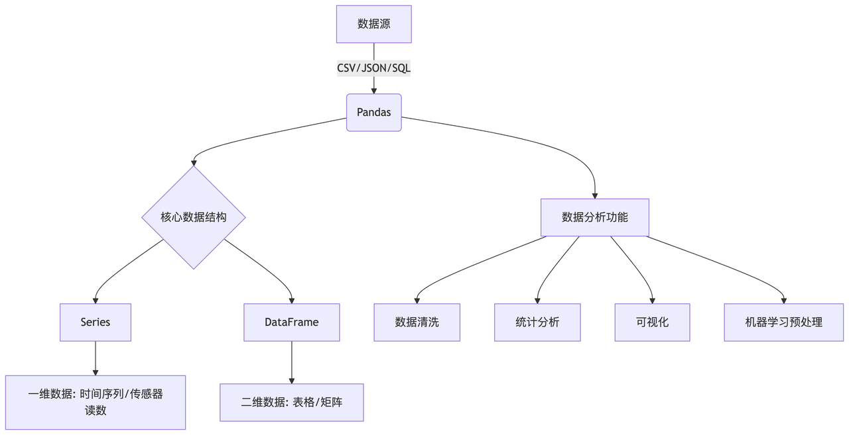
3.1 Pandas简介
Pandas 是什么？
Notes:
1. 总和（和）
数学定义与解释：所有数值相加的结果，即
Sum
=
∑
i
=
1
n
x
i
Sum=∑
i=1
n
​
x
i
​
。
常见用途：计算总收入、总支出、总分等。
题目：计算班级5位同学的数学成绩总和：[85, 90, 78, 92, 88]。
答案：
85
+
90
+
78
+
92
+
88
=
433
85+90+78+92+88=433。

Slide 47
3.1 Pandas简介
Pandas 是什么？
特性 | Series | DataFrame
维度 | 一维 | 二维
索引 | 单索引 | 行索引+列名
数据存储 | 同质化数据类型 | 各列可不同数据类型
类比 | Excel单列 | 整张Excel工作表
创建方式 | pd.Series([1,2,3]) | pd.DataFrame({'col':[1,2,3]})
Notes:
1. 总和（和）
数学定义与解释：所有数值相加的结果，即
Sum
=
∑
i
=
1
n
x
i
Sum=∑
i=1
n
​
x
i
​
。
常见用途：计算总收入、总支出、总分等。
题目：计算班级5位同学的数学成绩总和：[85, 90, 78, 92, 88]。
答案：
85
+
90
+
78
+
92
+
88
=
433
85+90+78+92+88=433。

Slide 48
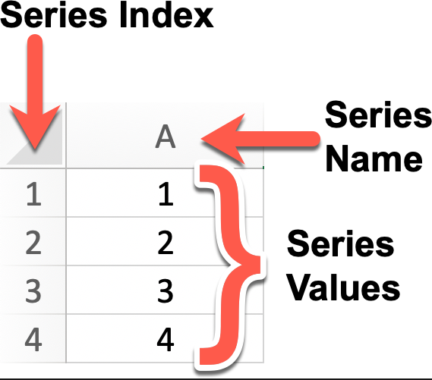
3.2 Series
创建方法
属性
访问数据
计算
常用方法与统计
Notes:
1. 总和（和）
数学定义与解释：所有数值相加的结果，即
Sum
=
∑
i
=
1
n
x
i
Sum=∑
i=1
n
​
x
i
​
。
常见用途：计算总收入、总支出、总分等。
题目：计算班级5位同学的数学成绩总和：[85, 90, 78, 92, 88]。
答案：
85
+
90
+
78
+
92
+
88
=
433
85+90+78+92+88=433。

Slide 49
3.2 Series
Series的属性
属性 | 说明 | 属性 | 说明
index | Series的索引对象 | loc[] | 显式索引，按标签索引或切片
values | Series的值 | iloc[] | 隐式索引，按位置索引或切片
dtype或dtypes | Series的元素类型 | at[] | 使用标签访问单个元素
shape | Series的形状 | iat[] | 使用位置访问单个元素
ndim | Series的维度
size | Series的元素个数
name | Series的名称
Notes:
1. 总和（和）
数学定义与解释：所有数值相加的结果，即
Sum
=
∑
i
=
1
n
x
i
Sum=∑
i=1
n
​
x
i
​
。
常见用途：计算总收入、总支出、总分等。
题目：计算班级5位同学的数学成绩总和：[85, 90, 78, 92, 88]。
答案：
85
+
90
+
78
+
92
+
88
=
433
85+90+78+92+88=433。

Slide 50
3.2 Series
Series的常用方法
方法 | 说明 | 方法 | 说明
head() | 查看前 n 行数据，默认 5 行 | max() | 最大值
tail() | 查看后 n 行数据，默认 5 行 | var() | 方差
isin() | 判断元素是否包含在参数集合中 | std() | 标准差
isna() | 判断是否为缺失值（如 NaN 或 None） | median() | 中位数
sum() | 求和，自动忽略缺失值 | mode() | 众数（可返回多个）
mean() | 平均值 | quantile(q) | 分位数，q 取 0~1 之间
min() | 最小值 | describe() | 常见统计信息（count、mean、std、min、25%、50%、75%、max）
Notes:
1. 总和（和）
数学定义与解释：所有数值相加的结果，即
Sum
=
∑
i
=
1
n
x
i
Sum=∑
i=1
n
​
x
i
​
。
常见用途：计算总收入、总支出、总分等。
题目：计算班级5位同学的数学成绩总和：[85, 90, 78, 92, 88]。
答案：
85
+
90
+
78
+
92
+
88
=
433
85+90+78+92+88=433。

Slide 51
3.2 Series
Series的常用方法
方法 | 说明 | 方法 | 说明
value_counts() | 每个唯一值的出现次数 | sort_values() | 按值排序
count() | 非缺失值数量 | replace() | 替换值
nunique() | 唯一值个数（去重） | keys() | 返回 Series 的索引对象
unique() | 获取去重后的值数组
drop_duplicates() | 去除重复项
sample() | 随机抽样
sort_index() | 按索引排序
Notes:
1. 总和（和）
数学定义与解释：所有数值相加的结果，即
Sum
=
∑
i
=
1
n
x
i
Sum=∑
i=1
n
​
x
i
​
。
常见用途：计算总收入、总支出、总分等。
题目：计算班级5位同学的数学成绩总和：[85, 90, 78, 92, 88]。
答案：
85
+
90
+
78
+
92
+
88
=
433
85+90+78+92+88=433。

Slide 52
3.2 Series案例
学生成绩统计
创建一个包含10名学生数学成绩的Series，成绩范围在50-100之间。
计算平均分、最高分、最低分，并找出高于平均分的学生人数。
# 生成随机成绩
np.random.seed(42)
scores = pd.Series(np.random.randint(50, 101, 10), index=['学生'+str(i) for i in range(1, 11)])
# 你的代码...

Slide 53
3.2 Series案例
温度数据分析
给定某城市一周每天的最高温度Series，完成以下任务：
找出温度超过30度的天数
计算平均温度
将温度从高到低排序
找出温度变化最大的两天
temperatures = pd.Series([28, 31, 29, 32, 30, 27, 33],
index=['周一', '周二', '周三', '周四', '周五', '周六', '周日'])

Slide 54
3.2 Series案例
股票价格分析
给定某股票连续10个交易日的收盘价Series：
计算每日收益率（当日收盘价/前日收盘价 - 1）
找出收益率最高和最低的日期
计算波动率（收益率的标准差）
prices = pd.Series([102.3, 103.5, 105.1, 104.8, 106.2, 107.0, 106.5, 108.1, 109.3, 110.2], index=pd.date_range('2023-01-01', periods=10))

Slide 55
3.2 Series案例
销售数据分析
某产品过去12个月的销售量Series：
计算季度平均销量（每3个月为一个季度）
找出销量最高的月份
计算月环比增长率
找出连续增长超过2个月的月份
sales = pd.Series([120, 135, 145, 160, 155, 170, 180, 175, 190, 200, 210, 220],index=pd.date_range('2022-01-01', periods=12, freq='M'))

Slide 56
3.2 Series案例
每小时销售数据分析
某商店每小时销售额Series：
按天重采样计算每日总销售额
计算每天营业时间（8:00-22:00）和非营业时间的销售额比例
找出销售额最高的3个小时
np.random.seed(42)
hourly_sales = pd.Series(np.random.randint(0, 100, 24),
index=pd.date_range('2025-01-01', periods=24, freq='H'))

Slide 57
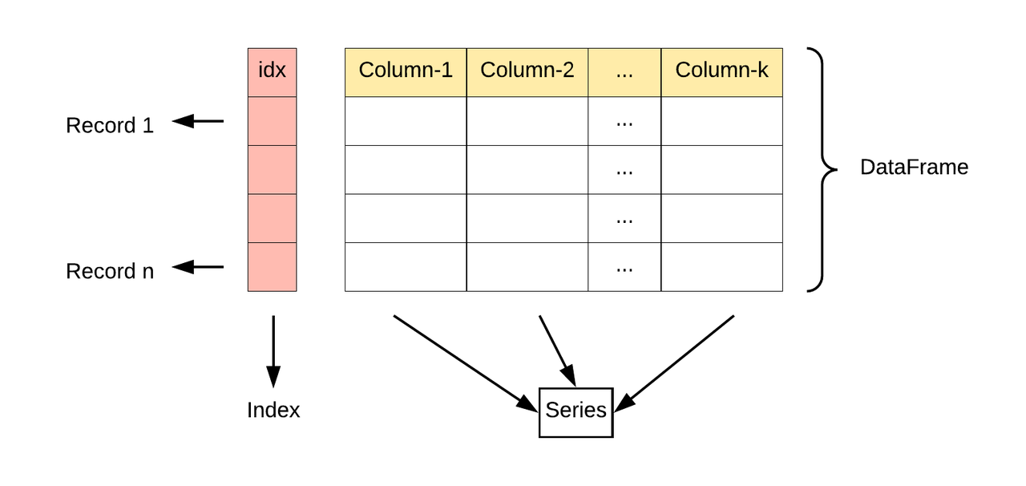
3.3 DataFrame
Notes:
1. 总和（和）
数学定义与解释：所有数值相加的结果，即
Sum
=
∑
i
=
1
n
x
i
Sum=∑
i=1
n
​
x
i
​
。
常见用途：计算总收入、总支出、总分等。
题目：计算班级5位同学的数学成绩总和：[85, 90, 78, 92, 88]。
答案：
85
+
90
+
78
+
92
+
88
=
433
85+90+78+92+88=433。

Slide 58
3.3 DataFrame
创建方法
属性
访问数据
计算
常用方法与统计
Notes:
1. 总和（和）
数学定义与解释：所有数值相加的结果，即
Sum
=
∑
i
=
1
n
x
i
Sum=∑
i=1
n
​
x
i
​
。
常见用途：计算总收入、总支出、总分等。
题目：计算班级5位同学的数学成绩总和：[85, 90, 78, 92, 88]。
答案：
85
+
90
+
78
+
92
+
88
=
433
85+90+78+92+88=433。

Slide 59
3.3 DataFrame
属性
属性 | 说明 | 属性 | 说明
index | DataFrame的行索引 | loc[] | 显式索引，按行列标签索引或切片
values | DataFrame的值 | iloc[] | 隐式索引，按行列位置索引或切片
dtypes | DataFrame的元素类型 | at[] | 使用行列标签访问单个元素
shape | DataFrame的形状 | iat[] | 使用行列位置访问单个元素
ndim | DataFrame的维度 | T | 行列转置
size | DataFrame的元素个数
columns | DataFrame的列标签
Notes:
1. 总和（和）
数学定义与解释：所有数值相加的结果，即
Sum
=
∑
i
=
1
n
x
i
Sum=∑
i=1
n
​
x
i
​
。
常见用途：计算总收入、总支出、总分等。
题目：计算班级5位同学的数学成绩总和：[85, 90, 78, 92, 88]。
答案：
85
+
90
+
78
+
92
+
88
=
433
85+90+78+92+88=433。

Slide 60
3.3 DataFrame
常用方法
方法 | 说明 | 方法 | 说明
head() | 查看前 n 行数据，默认 5 行 | max() | 最大值
tail() | 查看后 n 行数据，默认 5 行 | var() | 方差
isin() | 判断元素是否包含在参数集合中 | std() | 标准差
isna() | 判断是否为缺失值（如 NaN 或 None） | median() | 中位数
sum() | 求和，自动忽略缺失值 | mode() | 众数（可返回多个）
mean() | 平均值 | quantile(q) | 分位数，q 取 0~1 之间
min() | 最小值 | describe() | 常见统计信息（count、mean、std、min、25%、50%、75%、max）
Notes:
1. 总和（和）
数学定义与解释：所有数值相加的结果，即
Sum
=
∑
i
=
1
n
x
i
Sum=∑
i=1
n
​
x
i
​
。
常见用途：计算总收入、总支出、总分等。
题目：计算班级5位同学的数学成绩总和：[85, 90, 78, 92, 88]。
答案：
85
+
90
+
78
+
92
+
88
=
433
85+90+78+92+88=433。

Slide 61
3.3 DataFrame
常用方法
方法 | 说明 | 方法 | 说明
value_counts() | 每个唯一值的出现次数 | sort_values() | 按值排序
count() | 非缺失值数量 | replace() | 替换值
duplicated() | 是否重复 | nlargest() | 返回某列最大的n条数据
drop_duplicates() | 去除重复项 | nsmallest() | 返回某列最小的n条数据
sample() | 随机抽样
replace() | 替换值
sort_index() | 按索引排序
Notes:
1. 总和（和）
数学定义与解释：所有数值相加的结果，即
Sum
=
∑
i
=
1
n
x
i
Sum=∑
i=1
n
​
x
i
​
。
常见用途：计算总收入、总支出、总分等。
题目：计算班级5位同学的数学成绩总和：[85, 90, 78, 92, 88]。
答案：
85
+
90
+
78
+
92
+
88
=
433
85+90+78+92+88=433。

Slide 62
第4章 数据可视化

Slide 63
01
可视化基础
02
Matplotlib
03
Seaborn
04
Pandas可视化

Slide 64
1.1 课程导论
数据分析的完整流程
数据收集
数据清洗
数据分析
数据可视化
数据从哪里来？
缺失值
错误数据
格式混乱
统计（平均值、最大值、比例）
分组对比（如男vs女用户的消费差异）
一图胜千言
折线图（趋势）
柱状图（对比）
散点图（相关性）

Slide 65
4.1 本章小结
4.1 可视化基础
可视化的优点
看见抽象的数据
让数据背后的规律、异常、趋势一目了然
场景 | 可视化作用
销售趋势分析 | 发现高低峰，做出预测
医疗数据监测 | 发现异常病例或趋势
学生成绩对比 | 找出差异、平均水平
舆情分析 | 分析关键词热度变化

Slide 66
4.1 可视化基础
数据可视化的原则
信 : 准确表达 ，避免可视化的误导性
达 : 高效传达 ，有效信息直接高效传达
雅 : 赏心悦目 ，设计美观的可视化(布局、 配色)
Notes:
NumPy 数组 (ndarray) 的核心特性
多维性：支持 0 维（标量）、1 维（向量）、2 维（矩阵）及更高维数组。
同质性：所有元素类型必须一致（通过 dtype 指定）。
高效性：基于连续内存块存储，支持向量化运算。

Slide 67
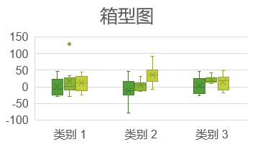
4.1 可视化基础
常见图表
Notes:
NumPy 数组 (ndarray) 的核心特性
多维性：支持 0 维（标量）、1 维（向量）、2 维（矩阵）及更高维数组。
同质性：所有元素类型必须一致（通过 dtype 指定）。
高效性：基于连续内存块存储，支持向量化运算。

Slide 68
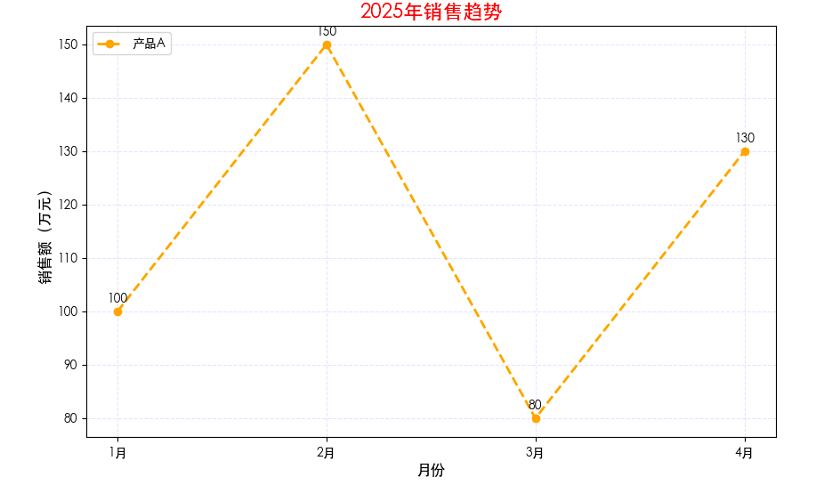
4.1 可视化基础
数据可视化图表的构成
标题
坐标轴
图形要素
图例
数据标签
Notes:
NumPy 数组 (ndarray) 的核心特性
多维性：支持 0 维（标量）、1 维（向量）、2 维（矩阵）及更高维数组。
同质性：所有元素类型必须一致（通过 dtype 指定）。
高效性：基于连续内存块存储，支持向量化运算。

Slide 69
4.1 可视化基础
可视化工具对比
工具 | 说明 | 优点 | 缺点
matplotlib | Python 最基础可视化库 | 灵活强大、定制性强 | 代码多、风格基础
seaborn | 基于 matplotlib 的高级接口 | 风格美观、统计图方便 | 对简单图略繁琐
pandas plot | 快速图表，调用 .plot() | 快捷、适合 EDA | 图表样式较少
Notes:
NumPy 数组 (ndarray) 的核心特性
多维性：支持 0 维（标量）、1 维（向量）、2 维（矩阵）及更高维数组。
同质性：所有元素类型必须一致（通过 dtype 指定）。
高效性：基于连续内存块存储，支持向量化运算。

Slide 70
